Slide 1
Об участии в Астанинском экономическом форуме 24-25 мая 2016 года
Казанский федеральный университет

Slide 2
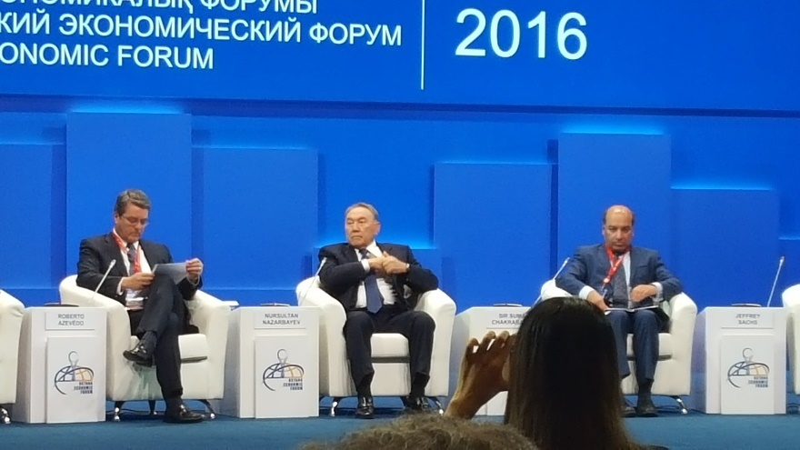
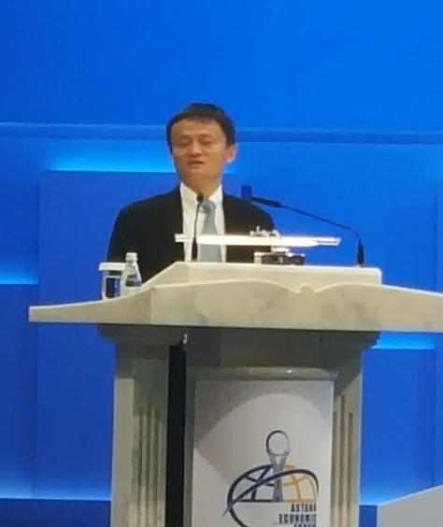
Пленарное заседание
Основная проблематика:
«Инновации, диверсификация и экономика знаний».
Принимали участие:
Роберто Озивето, директор ВТО Новый шелковый пусть. Важное геополитическое месторасположение.
Видеообращение директора МВФ Лагард
Директор ЕБРР Чакроборти
Джек Юн Ма (Алибаба). Интернет сильно изменил мир и в ближайшее время изменит его еще больше. Люди родившиеся недавно привыкли и требуют нового.
Впервые приняли участие Экономист и Файнаншл Таймс

Slide 3
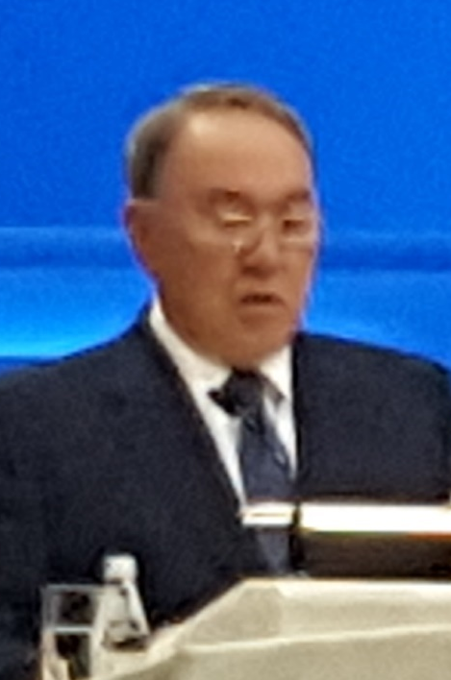
Пленарное заседание Назарбаев Н.А.
Входим в новый экономический цикл. Темпы мировые замедляются который год. Инвестиции направляются не в реальный сектор, а на слияния и поглощения. Проблемы копились давно, сейчас они вырвались и с 2008 года.
Динамично развивались развивающиеся страны. ВВП развивающихся стран вырос в 4 раза и доля в мировом удвоилась. Средства выводятся из развивающихся стран и использовался не рационально. Развитие человеческого потенциала отставало 45% детей все мира 50 млн. детей не посещают школы, 250 млн. просто безграмотны.
Изменения ведут к 4 промышленной революции. Меняются драйверы развития от индустриальных к информационным и инновационным. В развивающихся странах не сформировался потенциал дальнейшего роста.
Усугубляются проблемы созданием торговых блоков, барьеров и санкций и многое другое. Зачем тогда ВТО? Все это вредит всем странам.
Рост мировой – ранее – падение железного занавеса и снятие барьеров.
Глобализация стала необратимой. Невозможно обеспечить благосостояние своей страны, если в окружающих проблемы.

Slide 4
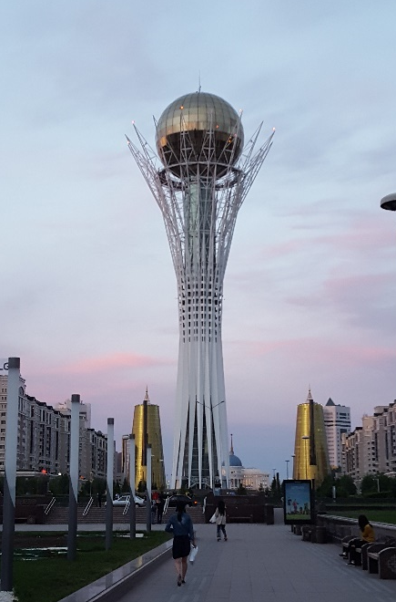
Пленарное заседание Назарбаев Н.А. 2
Инклюзивная глобализация – модель устойчивого роста.
Главное внимание уделить развитию человеческого потенциала. Современный рост не возможен без образованных, умных и инициативных людей. Сформировать фонд развития человеческого потенциала – для образования и развития здравоохранения в развивающихся странах.
Нужно чтобы доходы перераспределялись в образование, здравоохранение, в экономику, а не в спекуляции и офшоры. Налог на офшоры.
Окружающая среда. На базе парижского соглашения предусмотреть развитие зеленой экономики и рациональное использование природных ресурсов. Вода, земля и биосреда и их сохранение. Глобальные корпорации также должны брать на себя обязательства.
Проведение масштабных структурных реформ.
В долларовом исчислении за 25 лет ввп вырос в 20 раз, зп в 17 раз. Создано 2млн. рабочих мест. Казахи никогда не жили как сейчас. Продолжительность жизни за 10 лет выросла до 74 лет.
За 6 лет создано 1400 новых предприятий
Новые драйверы роста, индустриализация, формирование экономики с преобладанием частного сектора. Уменьшение доли государства до 15%. Содействие предпринимательству.
Основные принципы: экономический прагматизм, последовательность и нацеленность на повышение качества жизни.

Slide 5
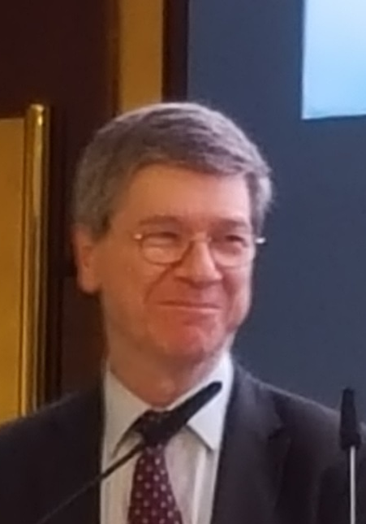
Пленарное заседание Джефри Сакс
Основные достижения Казахстана:
1.Резкое снижение бедности с 50% (2001 год) до 5% (2015 год)
2.Распределение доходов достаточно гармоничное даже по отношению к США. Коэффициент Джини в Казахстане как в Швеции
Проблемы:
Качество образования SDG 4 (математические и естественно-научные международные тесты школьников, научные исследования )
Качество здравоохранения SDG 3 (продолжительность жизни, прежде всего мужчин (65 лет)) нужно повысить на 10 лет в течение 10 лет
Исследования и разработки (инновации) SDG 9 R&D в Казахстане 0.2% ВВП Корея - 4%
Зеленая экономика SDG 7&13
Биоразнообразие, Вода и Загрязнение окружающей среды SDG 6, SDG 11, SDG 13 Глобальное потепление - угроза для усиление засухи Казахстана - нехватки воды в этом регионе
Предложения для роста в Казахстане:
Долгосрочное планирование на 15 лет
Целевые инвестиции в образование, здравоохранение, интеллектуальный капитал, социальный капитал, социальное доверие и в бизнес-инфраструктуру (новый шелковый путь, новый транспортный коридор, создание глобальных сетей образования, науки, университетов (на базе аль-фараби университета, бизнеса и государств)
Китай Период доминирования НАТО закончился. Китай стал самой большой экономикой.

Slide 6
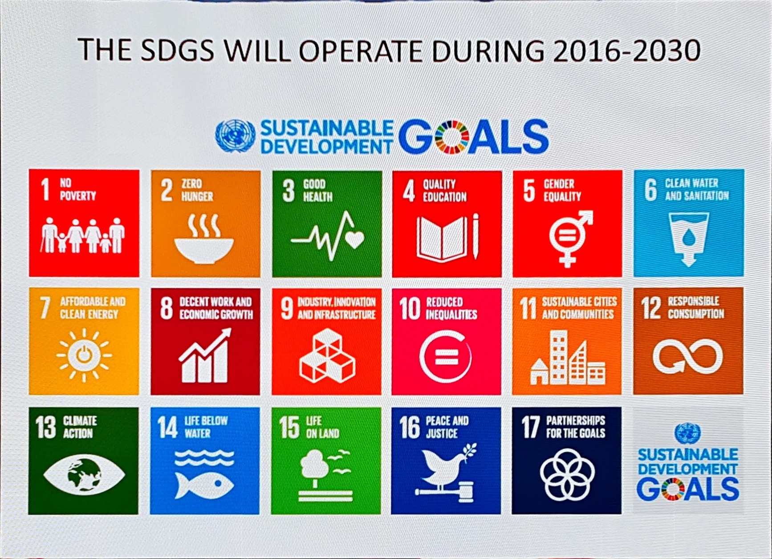
ВЫЗОВЫ СОГЛАСНО ООН
Рост - это качество жизни
Решение ООН 24 сентября 2015 и соглашение по климату в Париже 12 декабря 2015

Slide 7
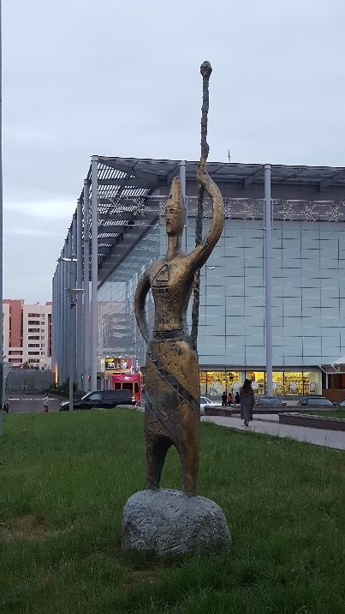
Пленарное заседание Ха Джун Чанг
Институциональные реформы.
5 типов которые нужны для модернизации:
Развитие институтов способных гасить риски инноваций. Финляндия – венчурный фонд.
Нужны банки развития, которые способны финансировать долгосрочные проекты. Институты корпоративного управления могли бы прислушиваться к их мнению.
Поддержка малого и среднего бизнеса через центры коллективного пользования.
Поддержка науки для подготовки решений для малого и среднего бизнеса.
Институты специализированного обучения конкретным навыкам.

Slide 8
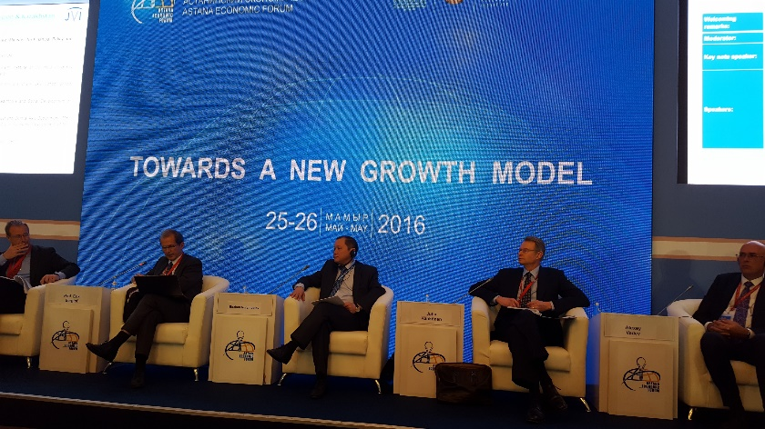
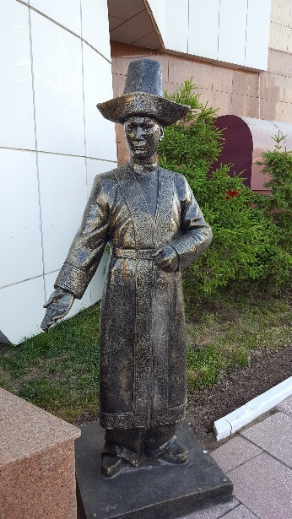
Алексей Ведев - замминистра экономразвития РФ
Структурные реформы России. Не спад экономики - а приспособление к новой нормальности - станд бай экономика - сейчас экономика адаптировалась к новым параметрам. 2016 роста и падения не будет.
Активизация инвестиций (создание инвестиционного ресурса при закрытии и удорожании мировых источников, ограничение тарифов естественных монополий и госрасходов)
Увеличение гибкости рынка труда 6% безработица, главная угроза - естественная убыль населения - на 200 тыс. человек ежегодно
Поддержка несырьевого экспорта
Поддержка инициатив регионов по активизации инвестиционной деятельности
Стимулирование инновационного развития

Slide 9
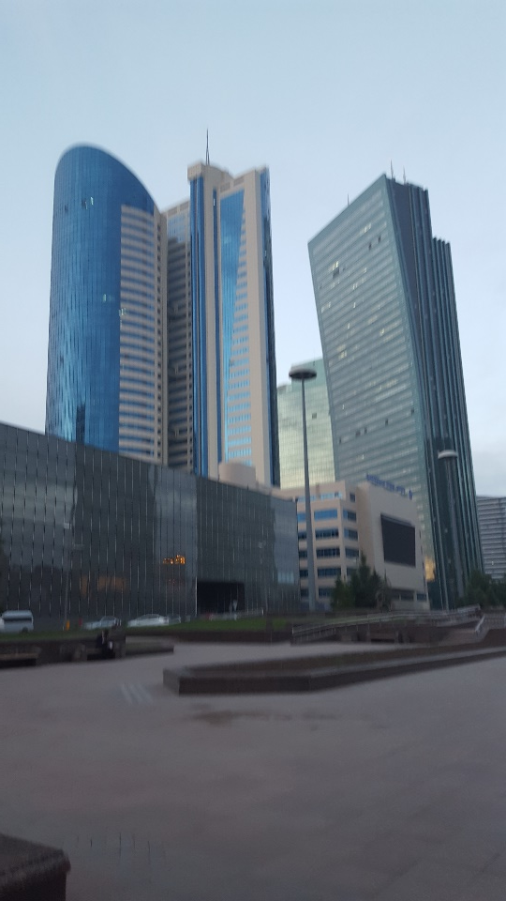
Антонио Сомма - программа конкурентоспособности ОЭСР
Рецепты оздоровления не новы, но есть особенности в фокусировке
Реформы институтов (транспарентность и коррупция)больше внимание на реформу академий государственной службы
Повышение уровня инклюзивности разрыв в благосостоянии - безработица молодежи и развитие предпринимательства
Усиление региональной составляющей политики
Создание новой коридорной инициативы - не только инфраструктуры, мягкой государственной политики

Slide 10
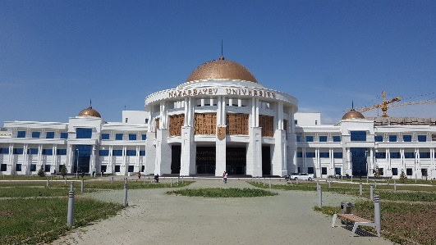
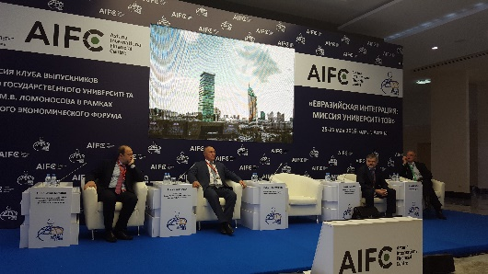
Новые модели экономического роста
Мировое замедление экономического роста и падение российской экономики и снижение цен на нефть. Период высоких цен на нефть ушел безвозвратно.
Формирование евразийского экономического союза – эффективное решение. Единый рынок товаров, услуг, рынка труда, в перспективе - финансового рынка. Разрабатываются решения в сфере защиты интеллектуальной собственности.
Главное - работа над партнерством с Китайской народной республикой.

Slide 11
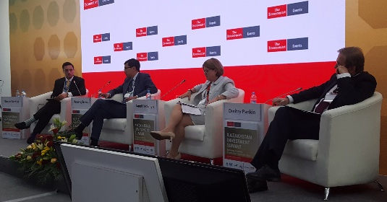
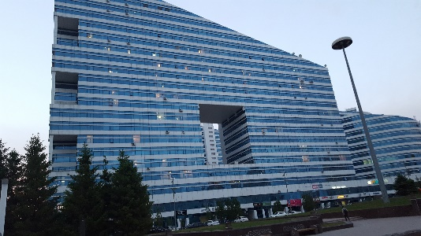
Казахстанский инвестиционный форум
Важен не только диверсифицированный , но и инклюзивный рост - рост на основе повышения производительности труда, добавленной стоимости.
Главное - создание соответствующей среды. Стимулы для всех людей, а не только тем кто в правительстве.
Пример - Сингапур, который смог построить очень хорошую правовую систему.
Вызовы:
Ловушка среднего дохода (аналог Индии, Китая и во многих других азиатских стран)
Новая нормальность - глобальное замедление роста, снижение активности в Китае и Российской Федерации
Ключевые шаги:
Было правильно сделано - изменить курса обмена на инфляцию
Создание международный финансовый центр Астана
Прозрачность и открытость "снизу"-"вверх". Многие слои населения не совсем согласны с происходящими изменениями и подходами государства к их урегулированию
С чего начать диверсификацию? Не с выбора отрасли.
С вовлеченности. Допустим я занимаюсь нефтедобычей - мне нужно будет присмотреться к переработке
Рассмотрение различных вопросов
Слишком много государственных институтов
ЕБРР 7 млрд вложил в инфраструктуру 1 млрд только в прошлом году. Последние инвестиции в цементный завод
Большое нетарифные барьеры в Евразийском экономическом пространстве - в техническом регулировании, оценке качества, и многие другие в части регулирования торговли и предпринимательства
Корпоративное управление - необходима модернизация для привлечения иностранных инвесторов
Приватизация - снижение госсектора на 15% важно чтобы она прошла не по ограниченному кругу компаний
Повысить доверие к государственной администрации

Slide 12
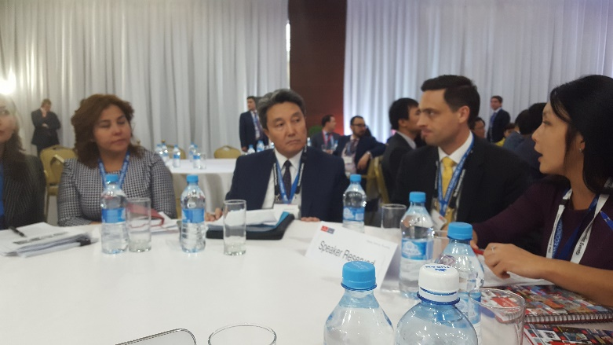
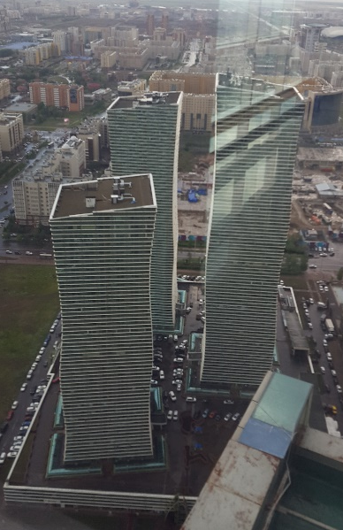
Экономика знаний 1
Новая программа развития образования на ближайшие 4 года
Обеспечение равного доступа дошкольному образованию 100% к 2019 гг. 3-6 лет. Большая рождаемость и нехватка садов.
Переход с 11 летнего на 12 летнее образование. По модели университета Назарбаева. Компетентностный подход к образованию. Способность самостоятельно собирать и перерабатывать необходимую информацию. Всемирный банк начал проект модернизации среднего образования. К 2020 год – вся система будет переведена на 12 летку. Образовательная интеграция с ОЭСР . 24 страны 12 летка, 7 – 13 лет и 3 страны – 14 лет.
Развитие трехязычия (казахский, русский и английский). Сейчас готовят учителей английского по программе Болашак (ежегодно 1000 казахстанцев получают образование в 100 лучших вузах) и по онлайн системам и привлекаются рекруты со всего мира. Педагоги должны сдать IELTS, TOEFL к 2018. К 2018 году 32 тыс. учителей будут переподготовлены по биологии, химии и информатике. Стем система для информатики в школах. Информатика будет преподаваться 100% на английском.

Slide 13
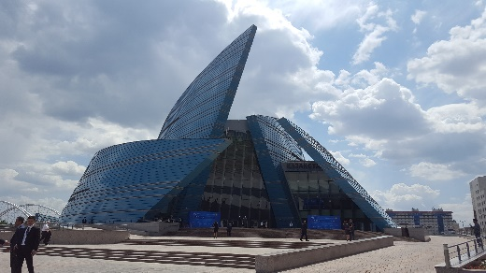
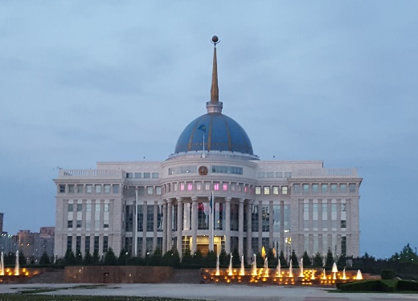
Экономика знаний 2
Социально-экономическая интеграция молодежи. Бесплатные рабочие профессии. 40% всех обучающихся придут на рабочие специальности. Развитие дуального обучения. 60% образовательного процесса на предприятиях. 2000 предприятий вовлечены в этот процесс.
Модель конкурентоспособности в ТОП 200 QS войдут еще 2 вуза. Аль Фараби в ТОП 300. Открытость и подотчетность вузов перед общественностью. Ежегодные развернутые доклады и отчеты ректоров вузов. Министр образования уже сделал такой отчет. Оценка ректоров по КПЭ. Подготовка ПиЭчДи ориентирована на реальный сектор и дефицит их будет закрыт за счет платного образования. 2000 новых мест в докторантуре. Международные языковые экзамены для докторантов.
Наука. Войти в мировой рынок высоких технологий. Новые направления науки. Был принят закон о коммерциализации научной и инновационной деятельности. К 2020 году 90% процентов НИР финансируемых министерством образования будут выдаваться только при наличии софинансирования с реального сектора. Стимулирование продуктивных инноваций Всемирного банка. Участие в европейской программе Горизонт 2020. 2 инновационных кластера Астана парк на база Назарбаев университета и Парк инновационных технологий. Модернизация научно-технической базы исследований и сертификация их по стандарту GLP, а также международная аккредитация образовательных программ . Повсеместное внедрение информационных технологий в образовательную систему.
Секция по образованию на Казань саммите?

Slide 14
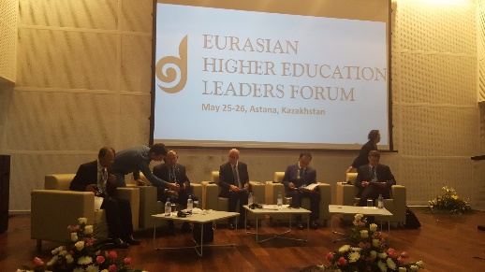
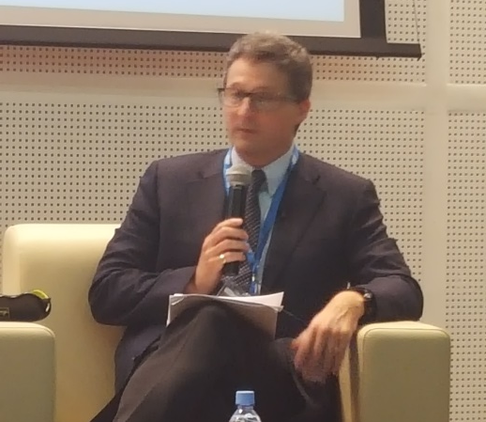
Форум лидеров высшего образования Евразии 1
Тематика: Что делает университеты успешными? Влияние размещения на успешность
Ректор Гумилевского университета. Университет стремится получить статус исследовательского Программа индустриализации Казахстана реализуется через 12 местных вузов. Казахстан хаб исследований и предпринимательства. Ежегодно предприятиям рассылаем вопросы что им нужно и начинаем над этим работать.
Никола Квакварелли Рассказал свою методику. МООСи и электронное образование, видео и дополненная и виртуальная реальность и искусственный интеллект, возможности для мобильных телефонов в рейтинговании будет рассматриваться более внимательно
Ректор Алма университет. Предпринимательский университет

Slide 15
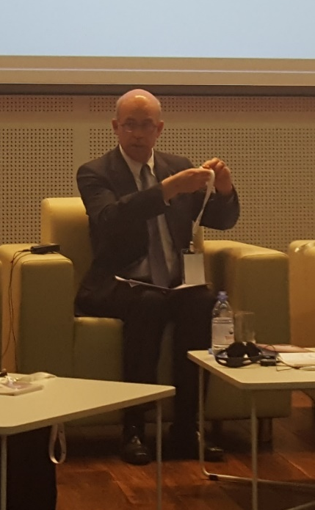
Форум лидеров высшего образования Евразии 2
Тель-авивский университет. Один из молодых университетов Израиля 60 лет. 30 тыс студентов. Половина магистры и аспиранты. 9 в мире по успешности стартапов. Более 200 новых компаний за 5 лет со средним оборотом в 2 млн. долларов США. 150--200 млн. долларов университет тратит ежегодно на науку.
6 причин успеха:
Привлечение лучших амбициозных людей. Принимаем людей только тех, кто имеет опыт работы и востребован за рубежом. Это приносит новые идеи.
Свобода мысли и вопросов. Открытость и междисциплинарность.
Тесная связь с промышленностью.
Разнообразие.
Инновации. Исследования и разработки. Сделать инновационным процесс формирования инноваций. Стать лидером в венчурном бизнесе.
Международное сотрудничество. Включение других культур и способов в науку и образование.

Slide 16
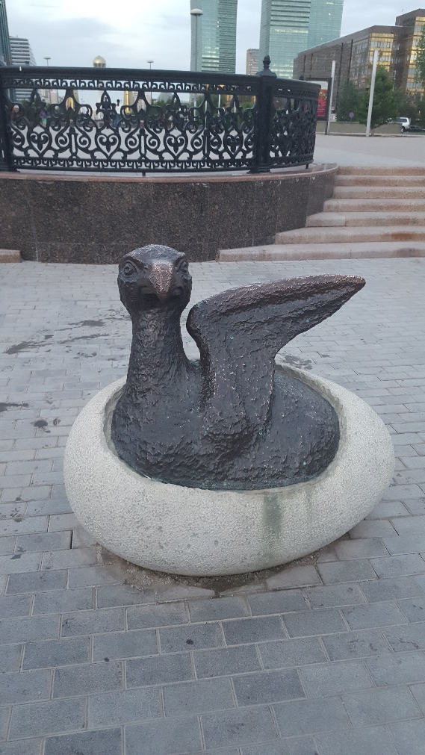
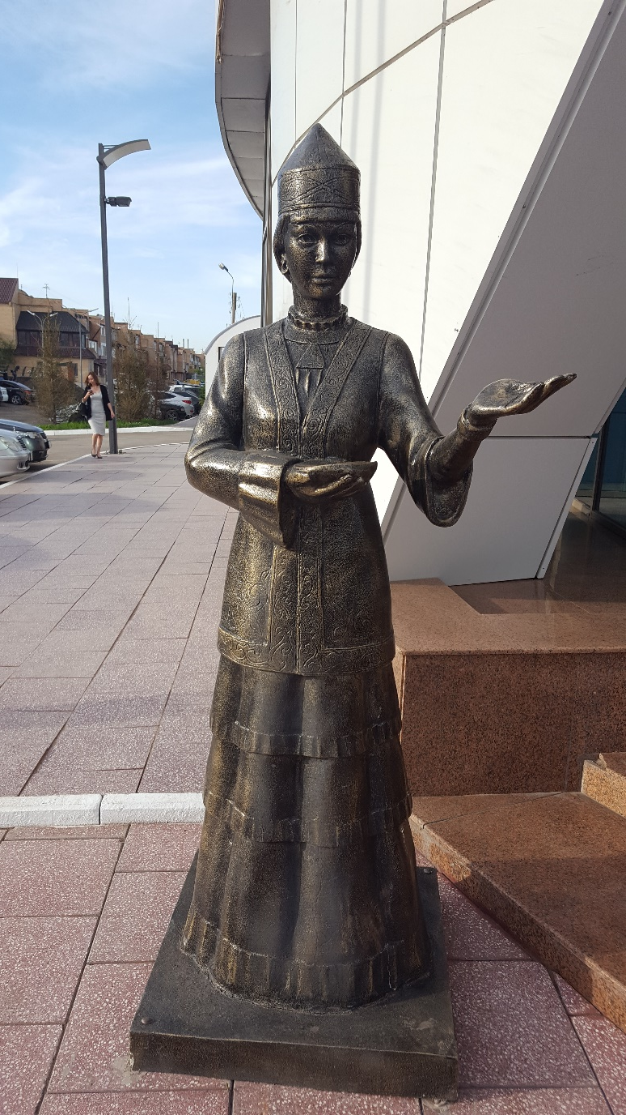
Благодарю за внимание!
Готов ответить на Ваши
вопросы!

